Slide 1



Séminaire Statistique et Sport : le match est lancé !
Groupe Statistique et Sport:
https://www.sfds.asso.fr/fr/statistique_et_sport/618-statistique_et_sport/
: @StatSport_SFdS
Magnitude Based Inference (MBI) : controverses et alternatives
Jérémy Cheradame (FFR) – Arthur Leroy (MAP5-IRMES) Christian Derquenne (EDF R&D)

Slide 2
Agenda
MBI : Pourquoi et comment ?
Les approches 'classiques'
Un exemple en natation
Bilan et messages

Slide 3


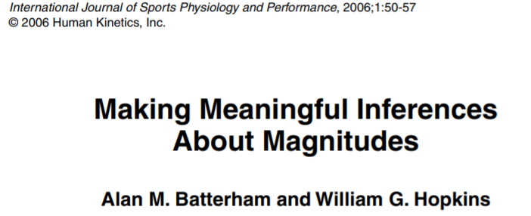
MBI : pourquoi et comment ?
P < 0,05
Petits échantillons

Slide 4
MBI : pourquoi et comment ?
Zéro
Intervalle de confiance à 95%
Statistiquement non significatif (p=0,31)
Statistiquement significatif (p=0,02)
Statistiquement significatif (p=0,02)
Magnitude-based inference: What is it? How does it work and is it appropriate?
Van Hooren B.

Slide 5
MBI : pourquoi et comment ?
SWC
harmful
trivial
beneficial
Clear : use it
Clear : use it
Clear : use it
P>0,05 !
Clear : depends
Clear : don’t use it.
P<0,05 !
Clear : don’t use it.
Clear : don’t use it.
Unclear : more data needed.
Magnitude-based inference: What is it? How does it work and is it appropriate?
Van Hooren B.

Slide 6

MBI : pourquoi et comment ?
SWC
harmful
trivial
beneficial
Interprétation qualitative :
<0,5% most unlikely
0,5-5% very unlikely
5-25% unlikely
25-75% possibly
75-95% likely
95-99,5% very likely
>99,5% most likely
Probabilité que le vrai effet soit trivial
Probabilité que le vrai effet soit beneficial
Probabilité que le vrai effet soit trivial

Slide 7
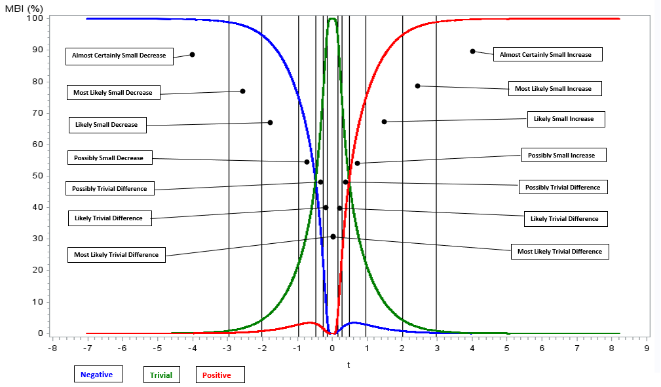
MBI : pourquoi et comment ?

Slide 8
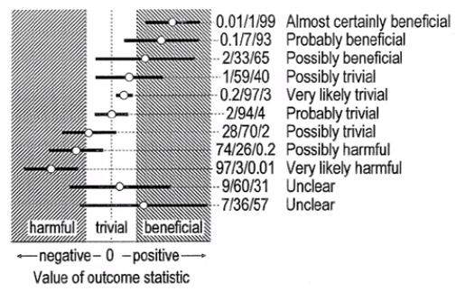
MBI : Utilisation
Making Meaningful Inferences About Magnitudes
Batterham A, Hopkins W

Slide 9
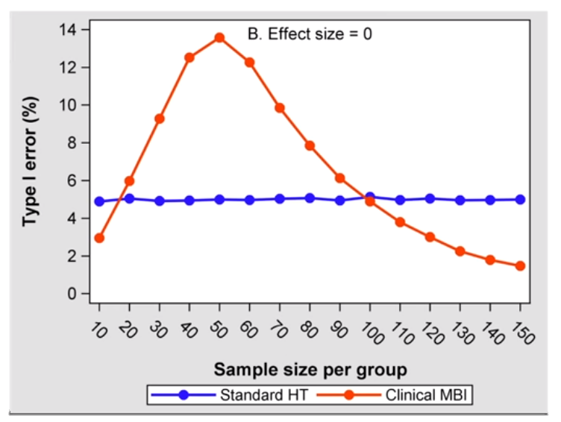
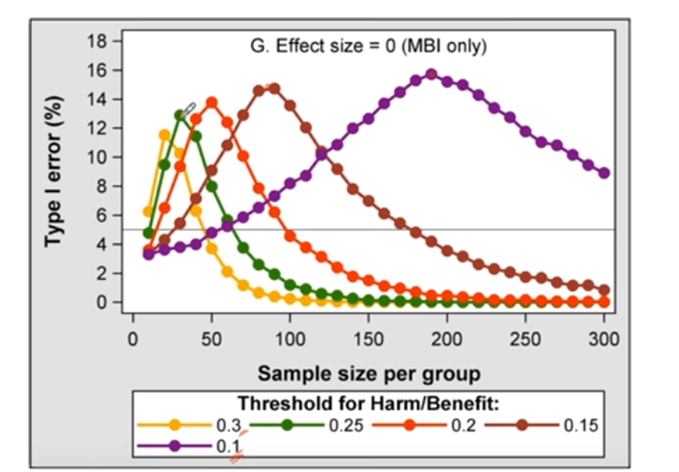
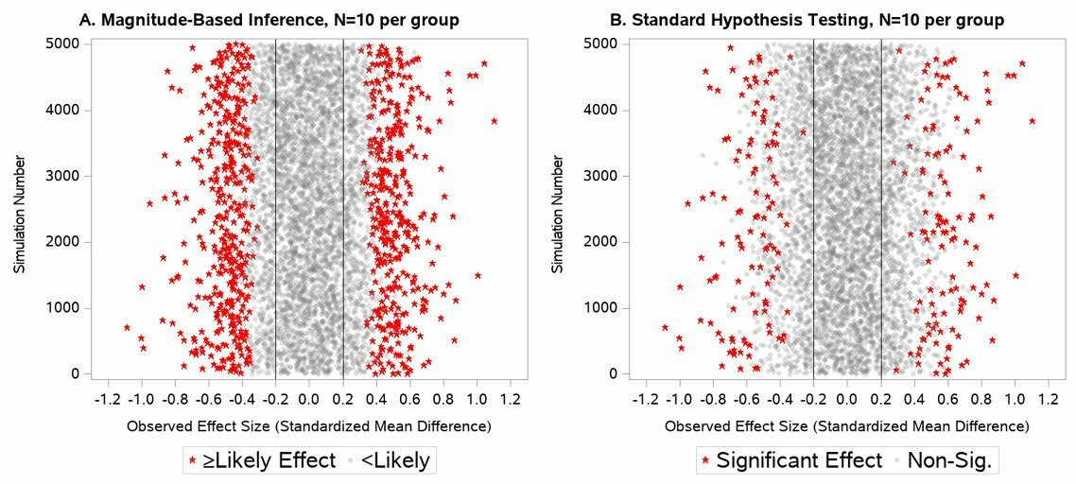
MBI : Limites
Fausse définition erreur type I et II
Interprétation probabiliste abusive
Pas de fondement théorique
Explosion des faux positifs
Multiples paramètres de seuils

Slide 10
MBI : les réponses
Réponses (très) virulentes des auteurs
Soutien de la communauté des sciences du sport
Des contres-arguments sur la forme, la rhétorique, mais aucune équation ou preuve vérifiable.
Inquiétude : Que faire à la place ? (refus catégorique de la p-value)
Notre objectif : sortir du débat idéologique et présenter les alternatives valides et pratiques.

Slide 11
Exemple D'un cas simple
Données: vitesse en m/s du top 100 nageuses internationales sur
100 m, 400 m, 800 m entre 2000 et 2014
Problématique:
(i) Comparaison vitesses entre 400 et 800 m
(ii) Comparaison vitesses entre 100 et 800 m
(iii) Utilisation, interprétation, comparaison des méthodologies
Procédure de traitement:
(i) Petits effets vs grands effets
(ii) Petites tailles (N=5) vs grandes tailles (N=400) d’échantillons

Slide 12
APPROCHE CLASSIQUE : FRÉQUENTISTE
Test de différence entre deux échantillons
❶ Choisir l’hypothèse nulle (H₀) et l’hypothèse alternative (H₁)
→ H₀ : μ₁₀₀ = μ₈₀₀ vs H₁ : μ₁₀₀ ≠ μ₈₀₀
❷ Déterminer la variable de décision contenant l’information
→ Ecart entre les deux moyennes
→ Est-il suffisamment faible pour affirmer que les 2 moy sont égales ?
❸ Postuler la loi de probabilité sous H₀
→ Fournit la distribution des écarts
Utilisation de théorèmes asymptotiques (pour n grand)

Slide 13
APPROCHE CLASSIQUE : FRÉQUENTISTE
Test de différence entre deux échantillons (suite)
❹ Calculer la p-valeur sous H₀
→ Probabilité d'observations au moins aussi extrêmes
→ Plus elle est faible, plus les observations sont surprenantes
→ Moins on prend un risque en affirmant que les 2 moy sont différentes
❺ Décider de garder H₀ ou de la rejeter au profit de H₁
→ On fixe un risque de rejeter H₀ à tort (erreur type I)
→ Il est généralement faible, par exemple : 0,05 (5%)
→ Si l’écart observé a moins de 5% de se produire pour la loi sous H₀,
alors on rejettera celle-ci (les deux moyennes sont différentes)

Slide 14
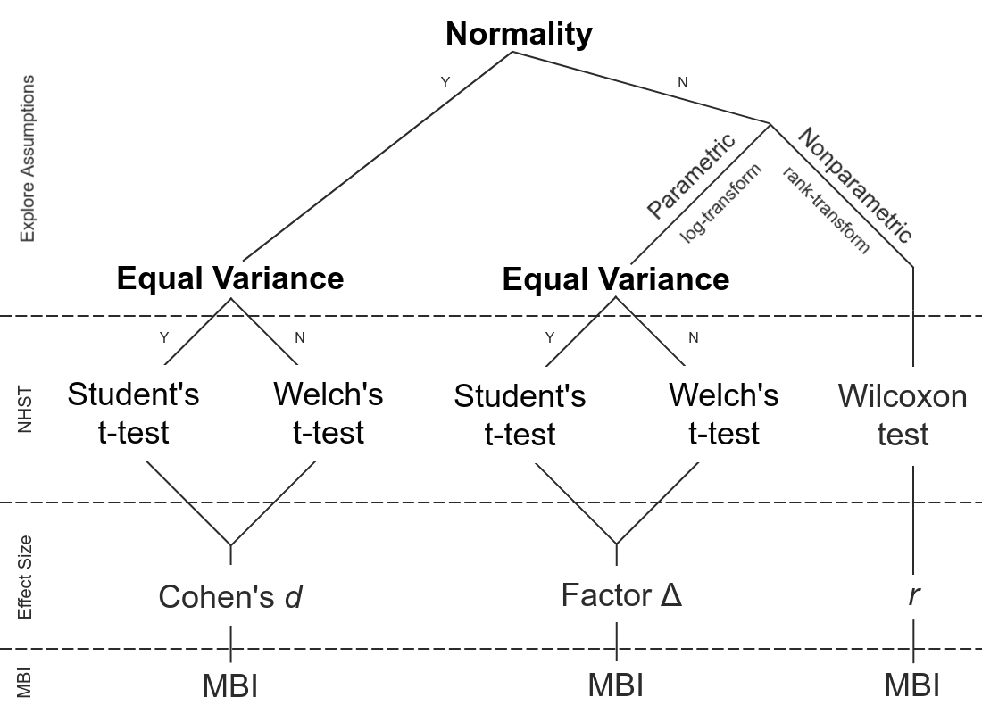
APPROCHE CLASSIQUE : FRÉQUENTISTE
Un arbre de décision [Peters et al.]

Slide 15
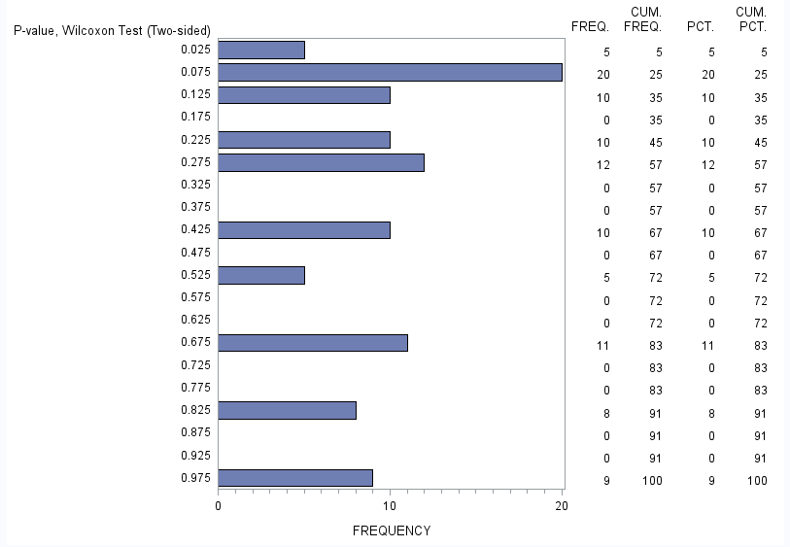
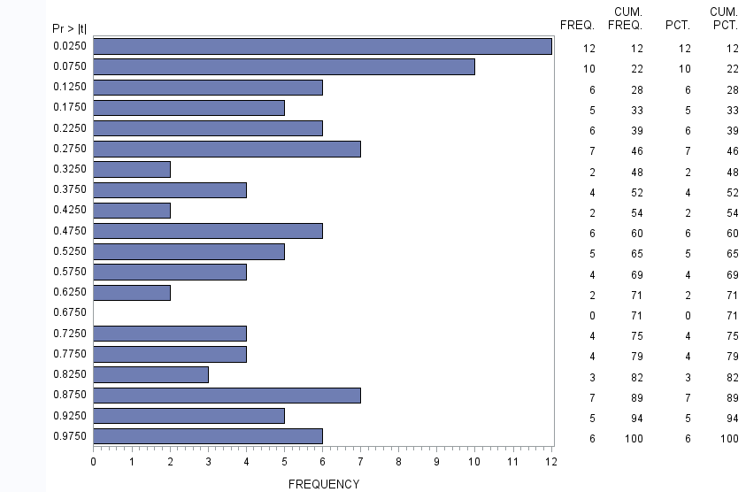
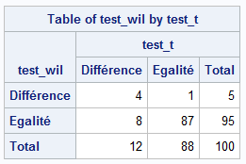
APPROCHE CLASSIQUE : FRÉQUENTISTE
Petits effets : 400 m vs 800 m (n1=5 n2=5)

Slide 16
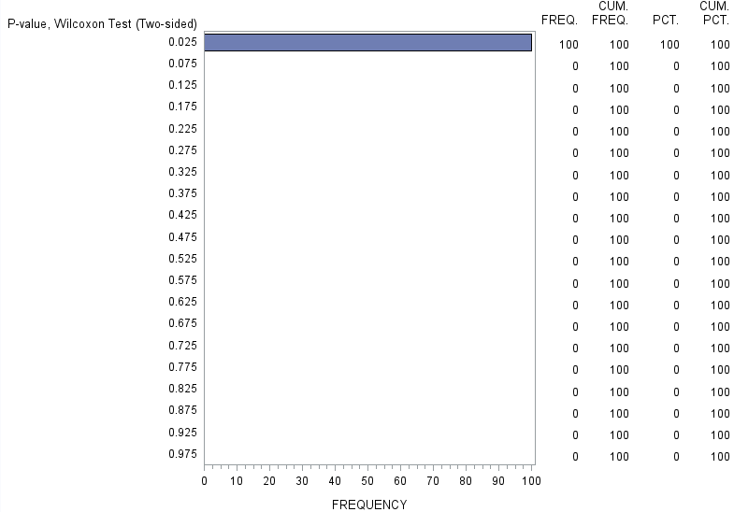
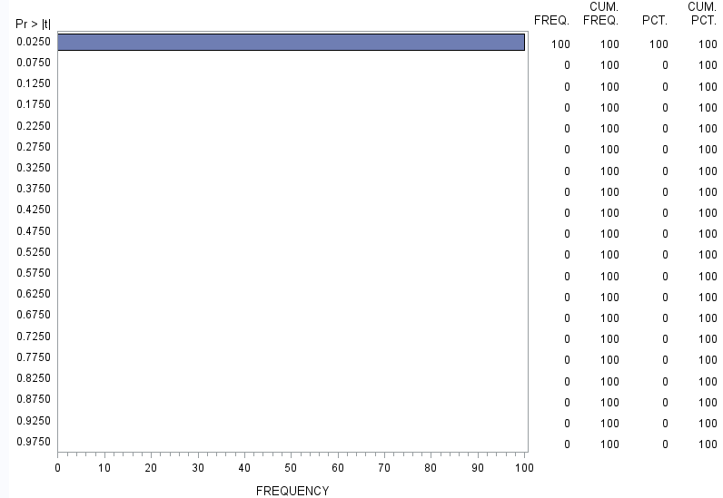
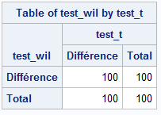
APPROCHE CLASSIQUE : FRÉQUENTISTE
Petits effets : 400 m vs 800 m (n1=400 n2=400)

Slide 17
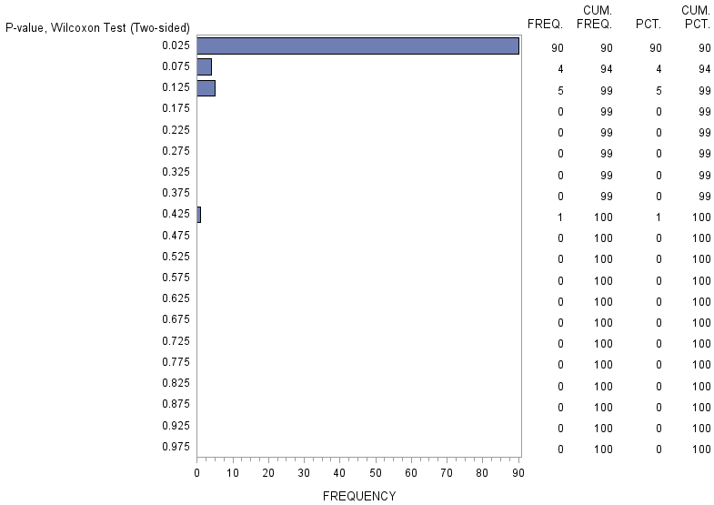
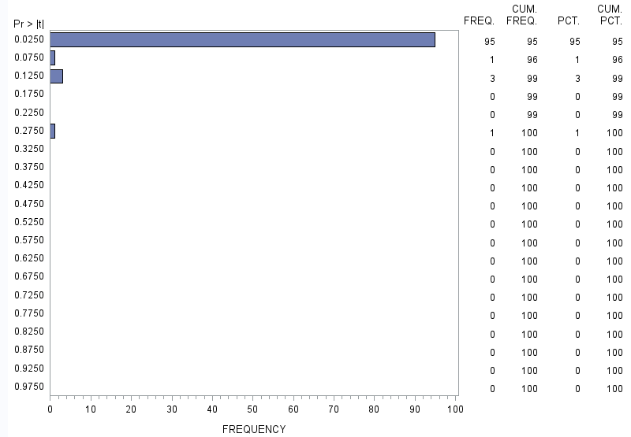
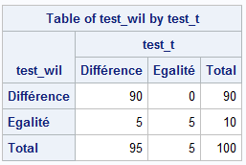
APPROCHE CLASSIQUE : FRÉQUENTISTE
Grands effets : 100 m vs 800 m (n1=5 n2=5)

Slide 18
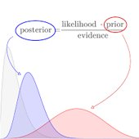
APPROCHE CLASSIQUE : Bayésienne
T : Théorie (µ100 = µ800)
D : Données
P(T|D) = posterior
P(D|T) = likelihood
P(T) = prior
P(D) = evidence
Et c'est tout ! Enfin...

Slide 19
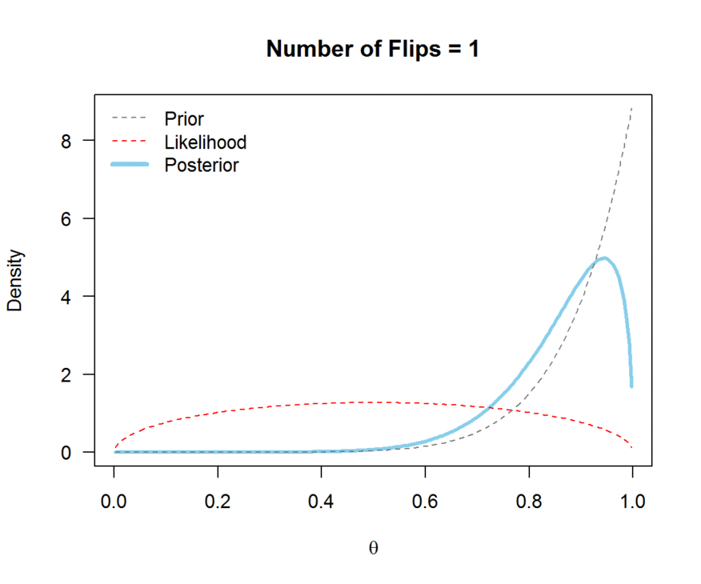
APPROCHE CLASSIQUE : Bayésienne
L'a priori n'est pas ton ennemi :
Formidable outil de méta-analyse (a priori issu de la littérature)
L'objectivité n'est que de la subjectivité bien cachée
Si l'on n'a pas d'avis, il existe aussi des a priori pour l'exprimer
L'effet de l'a priori devient vite négligeable
Il est indispensable au raisonnement probabiliste
→ Mais c'est mieux de bien le choisir

Slide 20
APPROCHE CLASSIQUE : Bayésienne
L'inférence Bayésienne en pratique:
Procédure d'estimation identique pour tous les modèles
Rarement calculable à la main → méthodes d'échantillonnage
Coût algorithmique important quand N grandit
Une interprétation naturelle en terme de probabilités
→ Mais relativement simple à utiliser de nos jours ! (JAGS, BUGS, …)
library(BEST)
res = BESTmcmc(y1 = db1$Vitesse , y2= db2$Vitesse)
plot(res, showCurve = T)

Slide 21


Un Exemple en natation
0/0/100
Almost certainly large increase
5/40/55
Almost certainly large increase
0/0/100
Almost certainly large increase
0/0/100
Almost certainly large increase

Slide 22
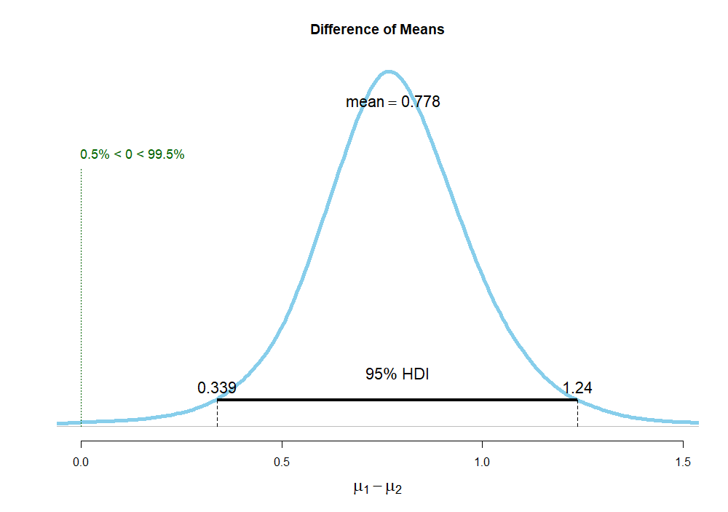
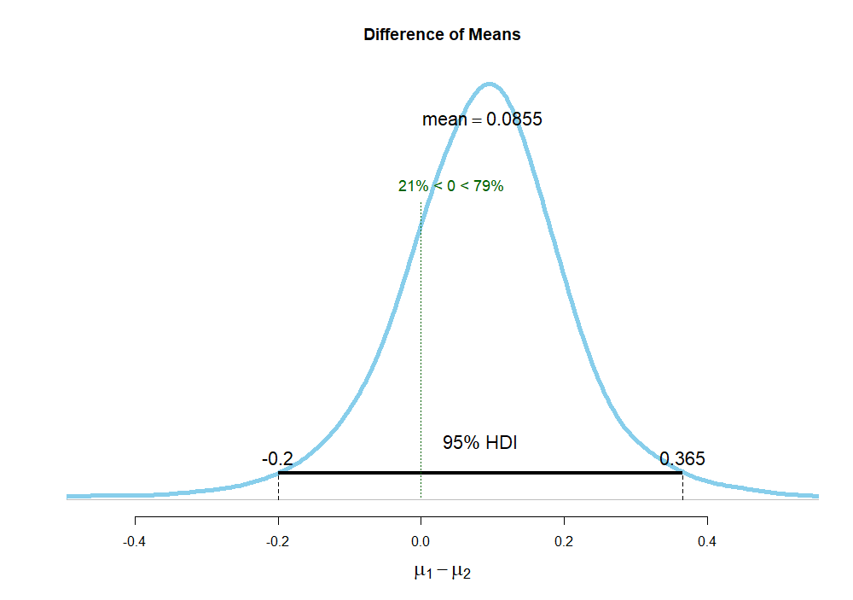
UN EXEMPLE EN natation
Echantillons de taille 5
100m vs 800m 400m vs 800m
Moyenne = 0.862 Moyenne = 0.142

Slide 23
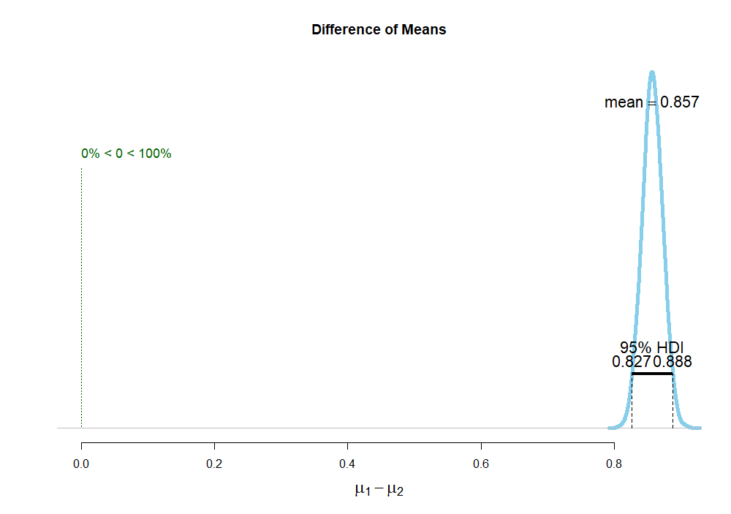
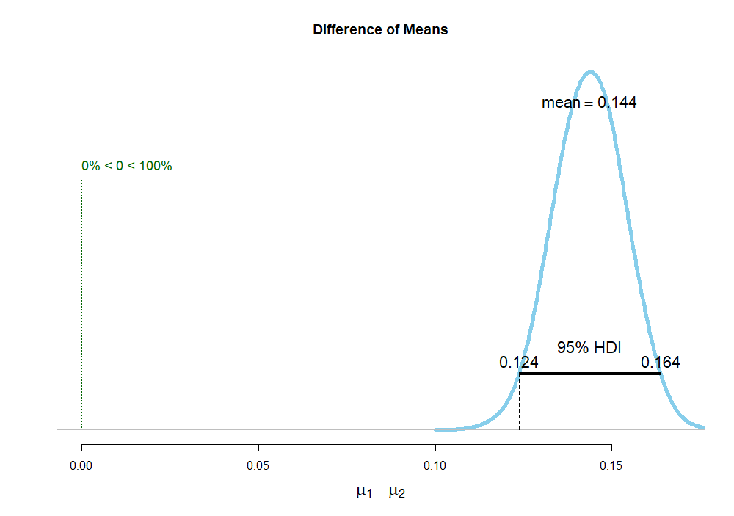
UN EXEMPLE EN natation
Echantillons de taille 400
100m vs 800m 400m vs 800m
Moyenne = 0.862 Moyenne = 0.142

Slide 24
Bilan et messages
MBI: + Interprétation séduisante
- Théoriquement non valide (pas de contrôle des faux positifs)
→ Fausse bonne idée
Fréquentiste: + Simple, calculs rapides, et valide théoriquement
- difficile à interpréter et pas d'incertitude
→ Cadre privilégié lorsque n est grand
Bayésien: + Naturel à interpréter, incertitude et valide théoriquement
- Difficile à comprendre et calculer à première vue
→ Cadre privilégié lorsque n est petit
Notre opinion:
Tous les modèles sont faux, mais il est important de savoir à quel point.

Slide 25
Références
Making Meaningful Inferences About Magnitudes - W. G. Hopkins & A. M. Batterham – IJSPP – 2006
Magnitude-based inference: What is it? How does it work and is it appropriate? - B. Van Hooren – 2018
The Problem with "Magnitude-Based Inference" - K. L. Sainani – MSSE- 2018
The Problems with "The Problem with 'Magnitude-Based Inference'" - A. M. Batterham & W. G. Hopkins - MSSE - 2018
Bayesian Estimation of Small Effects in Exercise and Sports Science - K. L. Mengersen & al. - Plos one – 2015

Slide 26
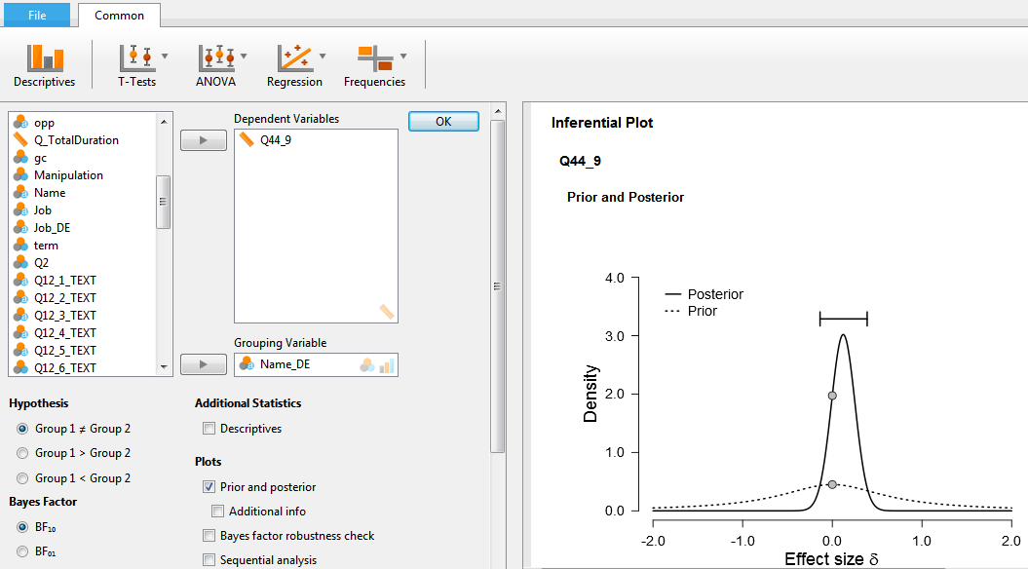
JASP : un pas vers bayes
Logiciel graphique gratuit et open source.
Ressemble à SPSS
Promeut la reproductibilité et la transparence
Intègre facilement des analyses Bayésiennes

Slide 27
BACK UP

Slide 28
Les approches statistiques
Les forces en présence !
(i) Présence d’observations atypiques
(ii) Loi du phénomène étudié : gaussien ou non
(iii) Variances des deux échantillons à comparer : égalité ou non
(iv) Approches : fréquentiste (paramétrique ou non) – bayesien
(v) Statistiques et tests associés :
● t-test (Student ou Welch) → écart standardisé entre les moyennes
● Wilcoxon/Mann-Whitney → écart entre les rangs des observations
● Kolmogorov-Smirnov → plus grand écart entre les fonctions de répartition empiriques
● Bayesien
(vi) Mesure de la taille de l’effet : faible ou élevée
(vii) Mesure de l’incertitude des résultats des tests : Intervalle de confiance ou non
(viii) Taille des échantillons : petite ou grande
(ix) Outils pour l’interprétation (les interprétations) des résultats

Slide 29
Les approches statistiques
Les forces et les faiblesses (petits échantillons)
(i) Présence d’observations atypiques
● t-test (Student ou Welch) → ☹ [pas robuste]
● Wilcoxon/Mann-Whitney & Kolmogorov-Smirnov → 😐 [généralement robuste]
● Statistiques robustes avec précaution → ☺
(ii) Loi du phénomène étudié
● t-test (Student ou Welch) → ☹ [non utilisable]
● Wilcoxon/Mann-Whitney & Kolmogorov-Smirnov → ☺ [adapté]
(iii) Variances des deux échantillons à comparer
● t-test (Student ou Welch) → ☺ [obligatoire]
● Wilcoxon/Mann-Whitney & Kolmogorov-Smirnov → ☺ [inutile]
(iv) Mesure de l’incertitude des résultats des tests
● t-test (Student ou Welch) → ☺ [intervalle de confiance classique]
● Wilcoxon/Mann-Whitney → 😐 [intervalle de confiance possible sur les rangs, pas utilisé]
● Kolmogorov-Smirnov → ☹ [inexistant]

Slide 30
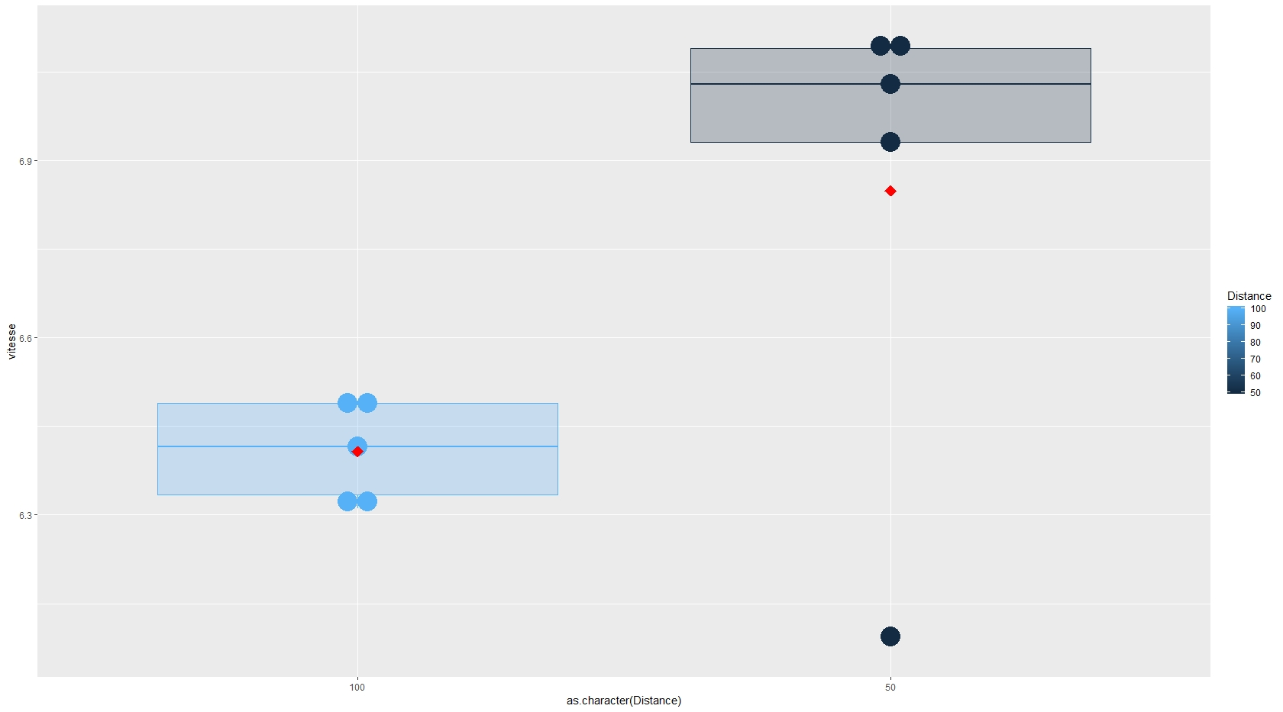
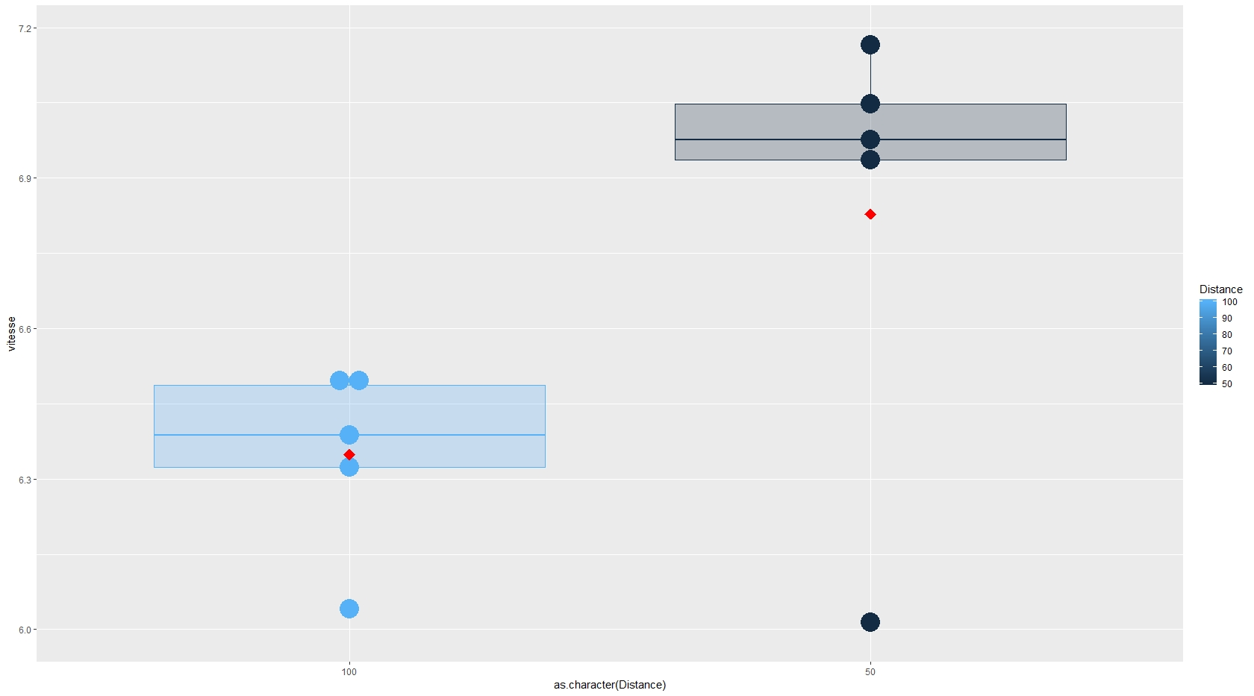
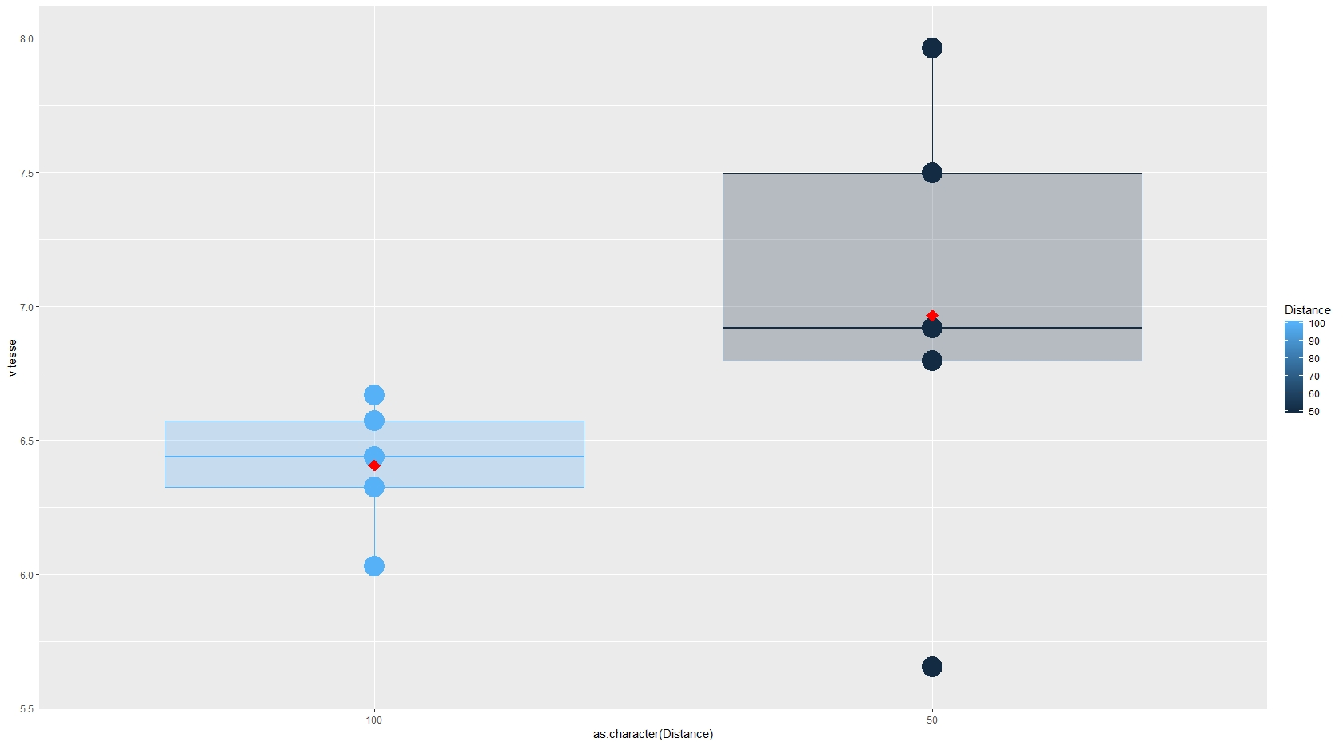
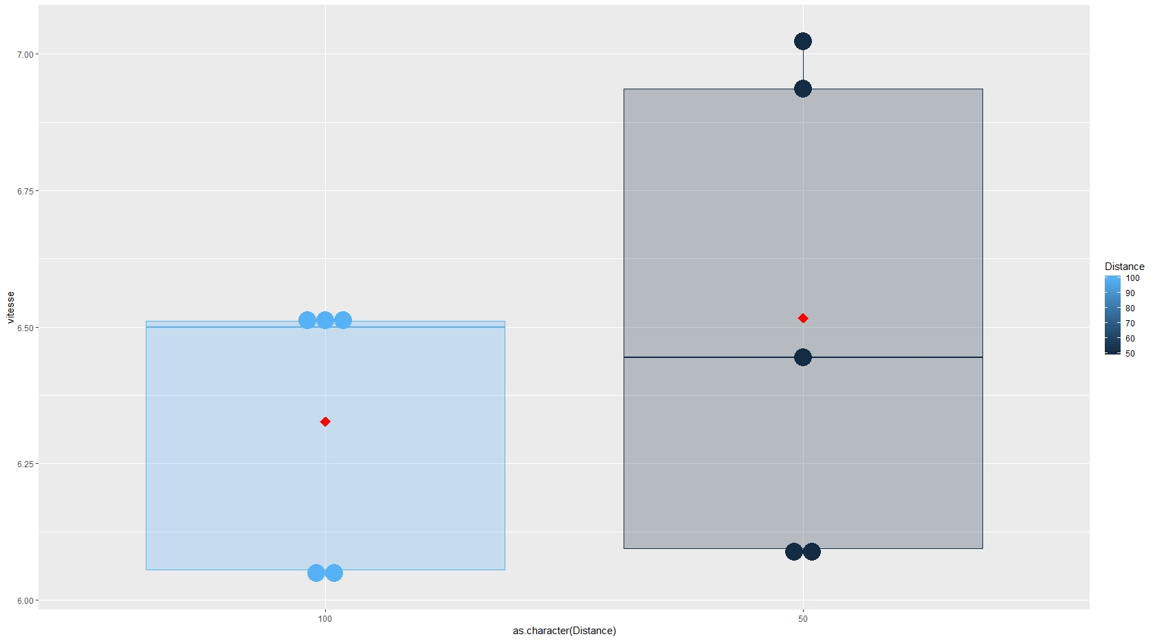
Les approches statistiques
Les forces et les faiblesses (petits échantillons)
Variances ≠
Moyennes =
Ech 2 : Non G
Atypique
Variances =
Moyennes =
Ech 2 : Non G
Atypique
Variances ≠
Moyennes =
Variances =
Moyennes =
Ech 1 : Pas G

Slide 31
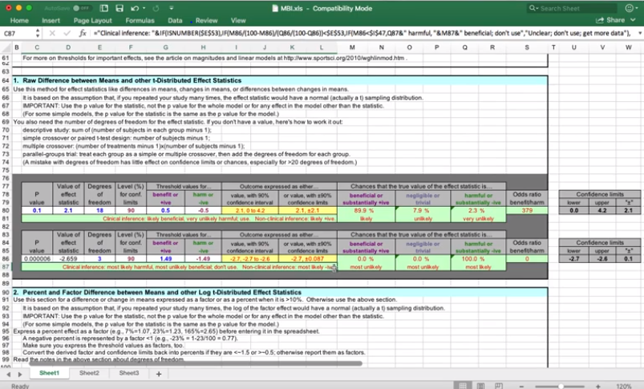
MBI : pourquoi et comment ?
Utilisation simplifié sous Excel

Slide 32
Les approches statistiques
Les forces en présence !
(i) Présence d’observations atypiques
(ii) Loi du phénomène étudié : gaussien ou non
(iii) Variances des deux échantillons à comparer : égalité ou non
(iv) Approches : fréquentiste (paramétrique ou non) – bayesien
(v) Statistiques et tests associés :
● t-test (Student ou Welch) → écart standardisé entre les moyennes
● Wilcoxon/Mann-Whitney → écart entre les rangs des observations
● Kolmogorov-Smirnov → plus grand écart entre les fonctions de répartition empiriques
● Bayesien
(vi) Mesure de la taille de l’effet : faible ou élevée
(vii) Mesure de l’incertitude des résultats des tests : Intervalle de confiance ou non
(viii) Taille des échantillons : petite ou grande
(ix) Outils pour l’interprétation (les interprétations) des résultats

Slide 33
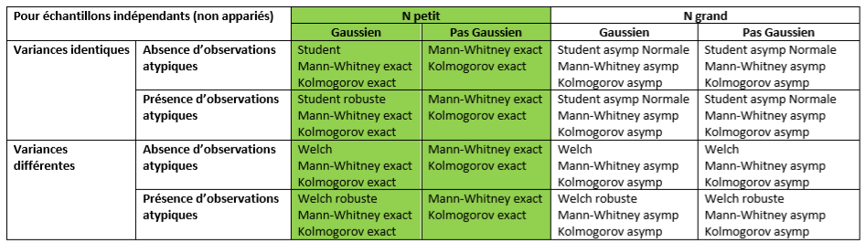
Les approches statistiques
Un tableau synoptique

Slide 34
Les approches statistiques
Les forces et les faiblesses (petits échantillons)
(i) Présence d’observations atypiques
● t-test (Student ou Welch) → ☹ [pas robuste]
● Wilcoxon/Mann-Whitney & Kolmogorov-Smirnov → 😐 [généralement robuste]
● Statistiques robustes avec précaution → ☺
(ii) Loi du phénomène étudié
● t-test (Student ou Welch) → ☹ [non utilisable]
● Wilcoxon/Mann-Whitney & Kolmogorov-Smirnov → ☺ [adapté]
(iii) Variances des deux échantillons à comparer
● t-test (Student ou Welch) → ☺ [obligatoire]
● Wilcoxon/Mann-Whitney & Kolmogorov-Smirnov → ☺ [inutile]
(iv) Mesure de l’incertitude des résultats des tests
● t-test (Student ou Welch) → ☺ [intervalle de confiance classique]
● Wilcoxon/Mann-Whitney → 😐 [intervalle de confiance possible sur les rangs, pas utilisé]
● Kolmogorov-Smirnov → ☹ [inexistant]

Slide 35
Les approches statistiques
Les forces et les faiblesses (petits échantillons)
Variances ≠
Moyennes =
Ech 2 : Non G
Atypique
Variances =
Moyennes =
Ech 2 : Non G
Atypique
Variances ≠
Moyennes =
Variances =
Moyennes =
Ech 1 : Pas G

Slide 36
Les approches statistiques
Les forces et les faiblesses (grands échantillons)
(i) Présence d’observations atypiques (en faible proportion)
● t-test (Student ou Welch) → ☺ [peu d’influence]
● Wilcoxon/Mann-Whitney & Kolmogorov-Smirnov → ☺ [peu d’influence]
(ii) Loi du phénomène étudié
● t-test (Student ou Welch) → ☺ [convergence vers la loi Normale]
● Wilcoxon/Mann-Whitney & Kolmogorov-Smirnov (asymptotique) → ☺ [idem]
(iii) Mesure de la taille de l’effet
● t-test (Student ou Welch) → 😐 [p-valeurs très faibles ⇒ rejet H0 systématique]
● Wilcoxon/Mann-Whitney & Kolmogorov-Smirnov (asymptotique) → 😐 [idem]
(iv) Mesure de l’incertitude des résultats des tests
● t-test → ☺ [intervalle de confiance classique]
● Wilcoxon/Mann-Whitney → 😐 [intervalle de confiance possible sur l’écart standardisé]
● Kolmogorov-Smirnov → ☹ [inexistant]

